Slide 1
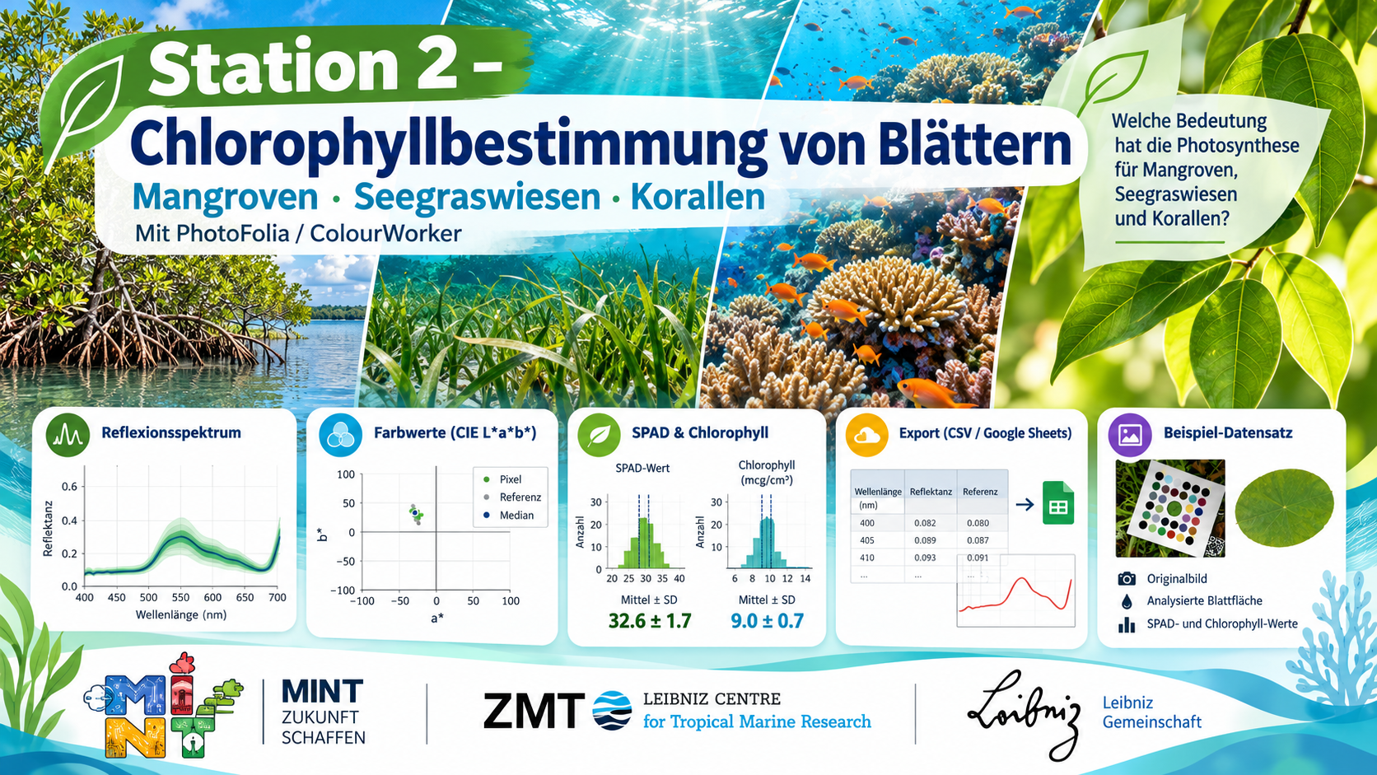
PhotoFolia / ColourWorker · Ficus benjamina · Mangrove – Seegraswiese – Korallenriff
STATION 2 · CHLOROPHYLLBESTIMMUNG | Jule Mawick

Slide 2




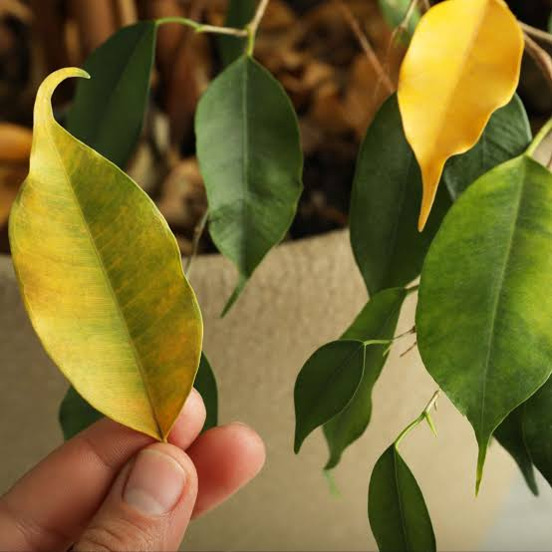
MINT-TAG 2026 | ZMT
Forschungsfrage und Hypothese
Ficus benjamina als Modell für Blattpigmente und Photosynthese
Forschungsfrage
Wie lässt sich der Chlorophyllgehalt von Blättern mit dem iPad bestimmen, und was sagt der Chlorophyllgehalt überdie Photosynthese und die Blattgesundheit aus?
Hypothese
Unterschiedlich grüne Blätter zeigen unterschiedliche Reflexionsspektren, SPAD*-values und Chlorophyllgehalte. Hierüber läßt sich eine Aussage zum „Stresslevel“ der Pflanze ableiten. *Soil Plant Analysis Development = relatives Maß für den Chlorophyllgehalt eines Blattes.
STATION 2 · CHLOROPHYLLBESTIMMUNG | Jule Mawick

Slide 3
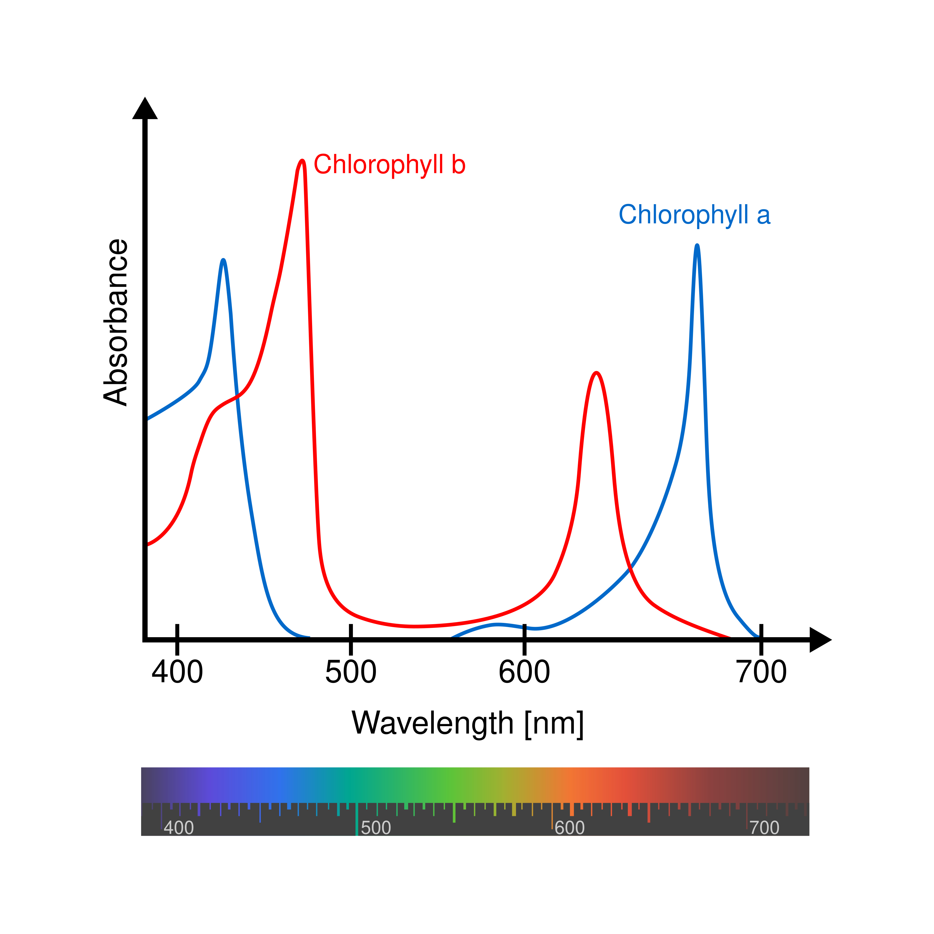
MINT-TAG 2026 | ZMT
Warum sind Blätter grün?
Absorption, Reflexion und Pigmente
Chlorophyll a und b
Chlorophyll absorbiert Licht besonders im blauen und roten Spektralbereich. Im grünen Bereich ist die Reflexion relativ stärker (Grünlücke des Absorptionsspektrums mit einem Maximum bei 550nm).
Was liefert PhotoFolia?
RGB-Aufnahme + Farbstandard → modellierte Reflexion und daraus geschätzte SPAD- und Chlorophyllwerte, was uns auch ein Abschätzung des Stresslevels der Pflanzen ermöglicht. *Soil Plant Analysis Development
Wissenschaftlich validiert – ohne Pigmentextraktion und Lösungsmittel!
STATION 2 · CHLOROPHYLLBESTIMMUNG | Jule Mawick

Slide 4
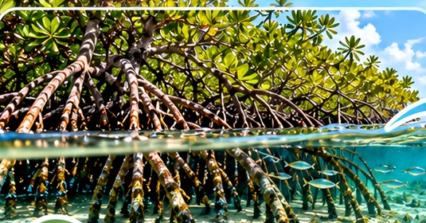

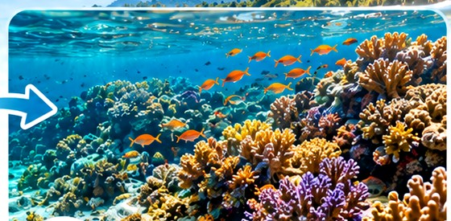
MINT-TAG 2026 | ZMT
Mangroven · Seegraswiesen · Korallenriffe
Photosynthese verbindet die drei tropischen Küstenlebensräume
Mangroven
Seegraswiesen
Korallenriffe
CO₂-Fixierung und Pflanzenwachstum; organisches Material trägt zur Kohlenstoffspeicherung im Boden bei.
Unterwasser-Photosynthese und Bindung von Kohlenstoff in Biomasse und Sedimenten.
Photosynthetische Symbionten versorgen Korallen mit organischen Stoffen und Energie.
Brücke zu Station 1 (Korallen), Station 3 (Fluorometrie) und Station 4 (Bodenfarbe/SOC)
STATION 2 · CHLOROPHYLLBESTIMMUNG | Jule Mawick

Slide 5
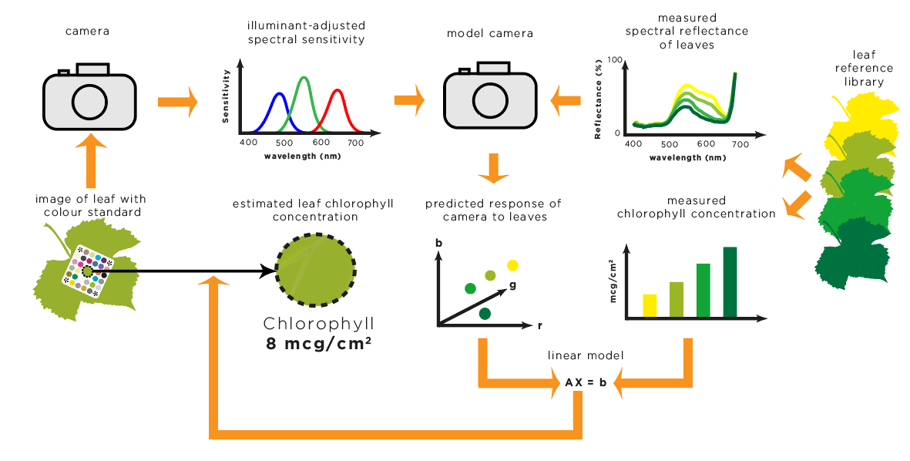
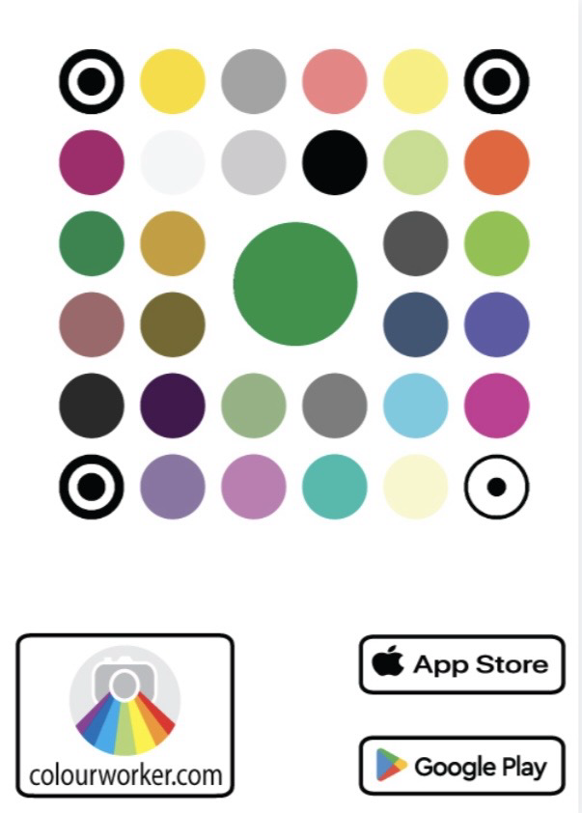
MINT-TAG 2026 | ZMT
Messprinzip von PhotoFolia
Farbstandard, Kamerasignal und kalibrierte Schätzmodelle
In der Wissenschaft wird oft „Remote Sensing“ mit Satellitenkameras verwendet, um den Vegetationsindex und daraus den Gesundheitszustand von großen Gebieten (Wälder, Felder und Wiesen) abzuschätzen. Bei bodengestützter Forschung mit dem Smartphone kompensiert die abgebildete Farbkarte Einflüsse von unterschiedlicher Beleuchtung und Kameramodell. Referenzdaten aus klassischer Chl-Bestimmung koppeln die Bildsignale an gemessene Chlorophyllwerte.
Anderson, J. et al. (2026): Image-based leaf SPAD value and chlorophyll measurement using a mobile phone: enabling accessible and sustainable crop management. Precision Agriculture (2026) 27:81. DOI: 10.1007/s11119-026-10386-x
STATION 2 · CHLOROPHYLLBESTIMMUNG | Jule Mawick

Slide 6

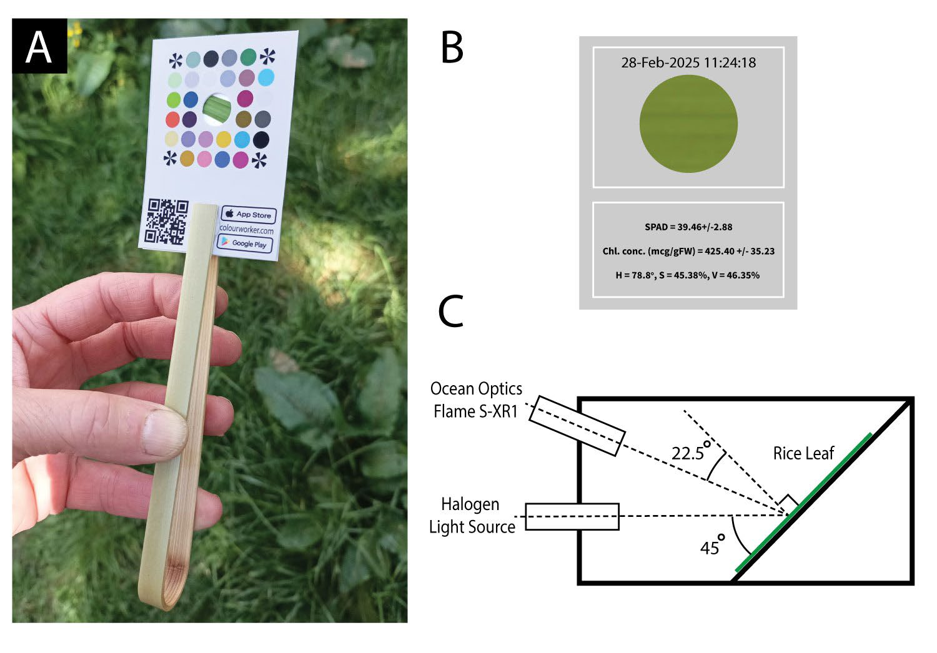
MINT-TAG 2026 | ZMT
So wird mit PhotoFolia gemessen
Die Originalpublikation zeigt Farbkarte, App-Ausgabe und Vergleichsmessung
Praktischer Ablauf
1. Ficus-Blatt auswählen und beschriften.
2. Farbstandard bündig anlegen.
3. Aufnahme in PhotoFolia erstellen (Radish corrected wählen)
4. SPAD und Chlorophyllwert notieren.
5. Je Blatt mehrere Messungen an verschiedenen Stellen machen.
Daten mit google account / apple account
https://colourworker.com/apps/photofolia/showmeasurements/
Die Blattreferenz ist generell „radish corrected“, weil sie für alle grünen Blätter geeignet ist.
Anderson, J. et al. (2026): Image-based leaf SPAD value and chlorophyll measurement using a mobile phone: enabling accessible and sustainable crop management. Precision Agriculture (2026) 27:81. DOI: 10.1007/s11119-026-10386-x
STATION 2 · CHLOROPHYLLBESTIMMUNG | Jule Mawick

Slide 7
MINT-TAG 2026 | ZMT
Welche Daten erhalten wir? Was können wir mit diesen Daten machen?
Messen, exportieren und auswerten
Reflexionsspektrum
CIELAB-Farbwerte
Reflektanz als Funktion der Wellenlänge (400–700 nm)
L*, a*, b* und Farbwinkel hₐᵦ
SPAD-Index
Chlorophyllschätzung
Chlorophyllbezogener Index aus der kalibrierten Bildauswertung
Modellbasierte Angabe; Einheit: mcg/cm² = µg/cm²
Export
Vergleich der bodengestützten Daten mit Remote Sensing
CSV oder Tabellenanalyse, etwa auf dem iPad
Was können Satelliten besser als die Kamera?
STATION 2 · CHLOROPHYLLBESTIMMUNG | Jule Mawick

Slide 8

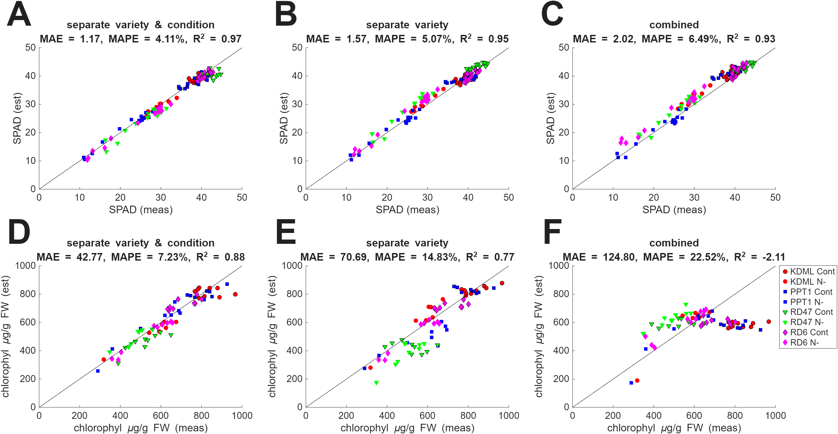
MINT-TAG 2026 | ZMT
Wissenschaftliche Validierung der PhotoFoliaApp
Vergleich mit SPAD-502+ und photometrischer Chlorophyllbestimmung im Biologielabor
Wie gut stimmt PhotoFolia überein?
PhotoFolia (Reisblätter):
7,2 % mittlere Abweichung zur Laboranalyse.
Klassische Photometrie:
5 % Streuung (CV) bei vorbereiteten Extrakten; mit Extraktion teils höher.
Beides liegt in derselben Größenordnung.
PhotoFolia erreicht eine bemerkenswerte Übereinstimmung mit der Laboranalyse – bei erheblich geringerem Geräte- und ohne Chemikalienaufwand. Das ist „Green Chemistry“
Hinweis: 7,2 % = MAPE; 5 % = CV (unterschiedliche Fehlermaße).
Anderson et al. (2025); Sørensen, Grung & Röttgers (2007), doi:10.1080/01431160600815533
STATION 2 · CHLOROPHYLLBESTIMMUNG | Jule Mawick

Slide 9

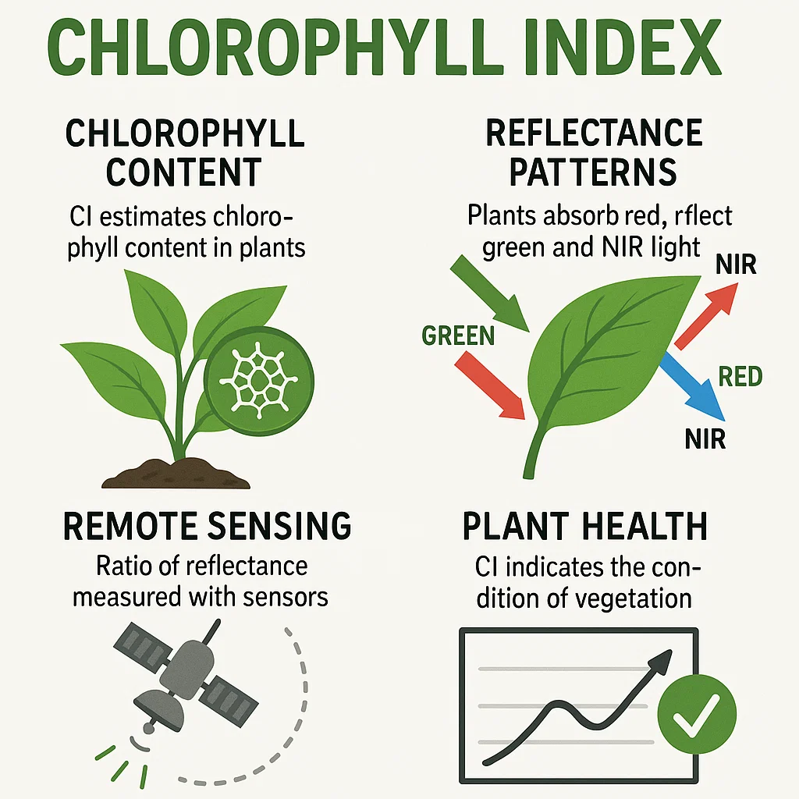
https://geopard.tech/de/blog/chlorophyllindex-in-der-landwirtschaft/
MINT-TAG 2026 | ZMT
Unser Experiment
Vergleich von Blättern unterschiedlicher Grünintensität
Messprotokoll
Für jedes Blatt: Proben-ID · Zustand · Messstelle · SPAD · Chlorophyll · CIELAB.
Wiederholungen durchführen, Mittelwert und Standardabweichung
dokumentieren. Bei Expeditionen wird auch der Insektenfraas an Blättern dokumentiert z.B. mit einer App namens „LeafByte“.
Auswertung · Diskussion · Präsentation
Photosynthese kurz beschreiben. Unterschiede der Blattmessungen nach Grünintensität zeigen. Reflexionsspektren und quantitative Chlorophyllschätzungen vergleichen. Graphik/Tabelle für die Präsentation vorbereiten.
Wichtige Grundlagen zur Photosynthese und warum die Chlorophyllbestimmung (Chlorophyllindex) so wertvoll ist
https://geopard.tech/de/blog/chlorophyllindex-in-der-landwirtschaft/
https://de.khanacademy.org/science/biology/photosynthesis-in-plants/introduction-to-stages-of-photosynthesis/a/intro-to-photosynthesis
STATION 2 · CHLOROPHYLLBESTIMMUNG | Jule Mawick

Slide 10
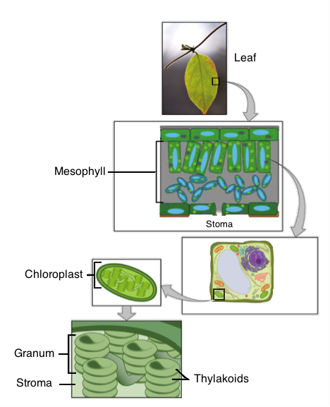
MINT-TAG 2026 | ZMT
Eure Ergebnisse: Vier Folien für die Präsentation
Was habt ihr gemessen – und was lässt sich daraus ableiten?
01 · Forschungsfrage
Wie bestimmen wir Chlorophyll mit dem iPad?
02 · Methode
Blätter, Farbstandard, Aufnahme und Wiederholungen
03 · Ergebnisse
Messwerttabelle, Reflexionsspektrum, Mittelwert ± SD
04 · Einordnung
Photosynthese und die Vernetzung tropischer Küstenökosysteme
Präsentation bitte mit Bildern, Tabellen und Messergebnissen erstellen.
STATION 2 · CHLOROPHYLLBESTIMMUNG | Jule Mawick

Slide 11
MINT-TAG 2026 | ZMT
Wissenschaftliche Quellen und Materialien
Die PhotoFoliaApp wurde schon 2025 am ZMT praktisch erprobt
Hauptliteraturquelle und Links
Anderson, J. et al. (2026): Image-based leaf SPAD value and chlorophyll measurement using a mobile phone: enabling accessible and sustainable
crop management. Precision Agriculture (2026) 27:81. DOI: 10.1007/s11119-026-10386-x
https://geopard.tech/de/blog/chlorophyllindex-in-der-landwirtschaft/
https://de.khanacademy.org/science/biology/photosynthesis-in-plants/introduction-to-stages-of-photosynthesis/a/intro-to-photosynthesis
App(s) und Anleitung
ColourWorker / PhotoFolia · www.colourworker.com/userguide.php · /background.php · /publications.php ;
Plant Screen Mobile (PSM) · FZ-Jülich (Android) ; Kostenpflichtig: Petiole Pro · Indices · Blattfläche · LeafByte
Vergleichsmethode: photometrische Chlorophyll-a-Bestimmung
Sørensen, K., Grung, M. & Röttgers, R. (2007): An intercomparison of in vitro chlorophyll a determinations for MERIS level 2 data validation. International Journal of Remote Sensing 28, 537–554. DOI: 10.1080/01431160600815533
Abbildungen: Anderson et al. (2025), Abb. 1, 2 und 6; Ficus: Übungsfoto.
STATION 2 · CHLOROPHYLLBESTIMMUNG | Jule Mawick

Slide 12
MINT-TAG 2026 | ZMT
Fünf Stationen – mehrere optische Methoden
Gemeinsames Thema: Was verrät uns Farbe & Licht über unsere Umwelt? Seid gespannt auf die Präsentationen der anderen Arbeitsgruppen…
Korallenfarbe
Chlorophyll
Pigmentierung und Bleaching aus Unterwasserfotos detektieren
Reflexion und Blattpigmente mittels der PhotoFolia App
Fluorometrie
Bodenfarbe
DNA-Fluoreszenz;
Chlorophyllfluoreszenz als empfindliche Messmethode für Chlorophyll im Meerwasser
Munsell-Werte und Schätzung organischen Kohlenstoffs
Chloroplasten und Cytoplasma
Reflexionsmessung und Fluoreszenzmessung beruhen auf unterschiedlichen optischen Prinzipien.
Zellbestandteile mit der Mikroskopkamera sichtbar machen
STATION 2 · CHLOROPHYLLBESTIMMUNG | Jule Mawick

Slide 13
MINT-TAG 2026 | ZMT
Praktischer Hintergrund der Smartphone-Reflexionsmessungen
Die Methode wird seit 2015 praktisch erprobt und wissenschaftlich unabhängig untersucht und optimiert
Die Nutzung von Smartphone-Kameras für die Reflexionsspektroskopie und Gesundheitsdiagnostik von Pflanzen basiert auf der Analyse von Lichtabsorption und Farbspektren durch Blattpigmente wie Chlorophyll. [1, 2]
Funktionsprinzip
RGB- und Farbanalyse: Smartphone-Kameras erfassen über ihre CMOS-Sensoren das von Blättern reflektierte Licht im sichtbaren Bereich (ca. 400–700 nm). [3]
Chlorophyll-Absorption: Chlorophyll absorbiert Licht stark im roten (ca. 680 nm) und blauen Spektralbereich, während grünes Licht bei 550nm reflektiert wird. [4, 5]
Indizes (z. B. DGCI oder NDVI): Aus den RGB-Farbkanälen oder mithilfe von Zusatzmodulen werden Indizes wie der Dark Green Color Index (DGCI) oder der Normalized Difference Vegetation Index (NDVI)* berechnet, die direkt mit dem Chlorophyllgehalt und dem Stickstoffstatus korrelieren. [6, 7, 8]
Technische Ansätze in der Praxis
Zusatzhardware (Cradles & Adapter): Da Standard-Smartphones oft keine hochauflösenden Spektrometer sind, werden häufig 3D-gedruckte Vorsätze, eigene Lichtquellen (LEDs) oder kostengünstige optische Filter verwendet, um Fremdlicht abzuschirmen und definierte Aufnahmebedingungen zu schaffen. [9, 4]
Nahinfrarot (NIR) & Multispektral: Manche Ansätze nutzen die teilweise vorhandene NIR-Empfindlichkeit von Kamerachips oder externe multispektrale Aufsätze, um den "Red Edge"-Bereich (Übergang zum nahinfraroten Bereich) zu analysieren, welcher sehr empfindlich auf Stress und Chlorophyllabbau reagiert. [10, 6]
Künstliche Intelligenz / Machine Learning: Moderne Anwendungen kombinieren die erfassten Reflexionsspektren oder Bilddaten mit Machine-Learning-Modellen, um Krankheiten, Nährstoffmängel oder Wassermangel frühzeitig zu erkennen. [11, 12]
Herausforderungen
Beleuchtungsschwankungen: Ändern sich Tageslicht, Bewölkung oder der Einfallswinkel der Sonne, verfälscht dies die RGB Werte. Dies erfordert feste Referenzstandards oder standardisierte Aufnahmen im eigenen Schatten bzw. mit geschlossenen Gehäusen. [5, 7]
Sensoren-Unterschiede: Verschiedene Smartphone-Modelle besitzen unterschiedliche Farbfilter (Bayer-Filter) und automatische Weißabgleiche, weshalb Kalibrierungen oft gerätespezifisch angepasst werden müssen.
*Ausführliche wissenschaftliche Hintergründe finden wir unter anderem in Fachpublikationen wie der [11] PMC-Studie zu Multimodaler Bildgebung oder über Analysen zur spektralen Blattbildgebung auf [Corbeau Innovation]
STATION 2 · CHLOROPHYLLBESTIMMUNG | Jule Mawick

Slide 14
MINT-TAG 2026 | ZMT
Literatur
[1] https://www.sciencedirect.com/science/article/pii/S2772375526004740
[2] https://www.researchgate.net/publication/409557882_Spectrophotometric-based_Estimation_of_Plant_Chlorophyll_Content_using_Smartphone
[3] https://www.sciencedirect.com/science/article/pii/S2772375526004740
[4] https://www.redalyc.org/journal/496/49655603030/html/
[5] https://corbeauinnovation.com/smartphone-spectral-leaf-imaging/
[6] https://snu.elsevierpure.com/en/publications/smartphone-near-infrared-monitoring-of-plant-stress
[7] https://www.youtube.com/watch?v=T1b2J9k9pls
[8] https://pubs.aip.org/aip/acp/article/3086/1/070005/3294121/Development-of-low-cost-tool-for-assessing
[9] https://www.researchgate.net/publication/409557882_Spectrophotometric-based_Estimation_of_Plant_Chlorophyll_Content_using_Smartphone
[10] https://www.mdpi.com/2077-0472/14/8/1262
[11] https://pmc.ncbi.nlm.nih.gov/articles/PMC12808392/
[12] https://www.youtube.com/watch?v=13ZYbUGv5EU&t=7
https://www.fz-juelich.de/en/ibg/ibg-2/expertise/technology-process-development/plant_screen_mobile_psm?activeAccordion=a0d7e47c-ab66-4fc8-87aa-e1eba8d0a274
STATION 2 · CHLOROPHYLLBESTIMMUNG | Jule Mawick

